Slide 1
泸县中小学幼儿园“名师名班主任名校(园)长”
工作室专项课题
高中化学思维可视化教学法实践研究
泸县二中实验学校 尹慧

Slide 2
1
课题简介
2
课题可行性分析
目 录
3
课题研究思路、内容
4
任务分解

Slide 3
思维可视化
思维可视化是指以图示或者图示组合的方式把原本不可见的思维路径、结构、方法及策略呈现出来，使其清晰可见的过程。
实现“思维可视化”的图示技术主要包括两类：一类是思维导图、鱼骨图、问题树等图示方法，另一类是生成图示的软件，主要有 Xmind、Mindmapper 等。同时还有 Focusky、Prezi等思维可视化演示工具的出现。
通过将以上思维可视化图示技术应用到教学中，可以将知识内容结构化、隐性思维显性化、抽象思维具体化等，能够提高学生对知识的深度理解与灵活应用，在提升学生信息加工处理能力的同时还有利于提升教师的教学效能。

Slide 4
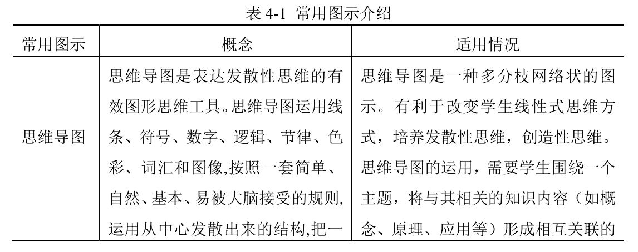
常用图示介绍

Slide 6
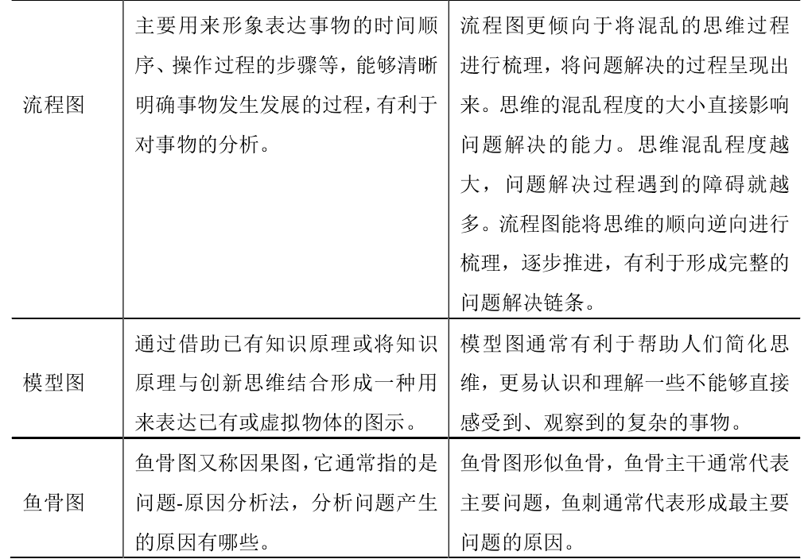

Slide 7
问题提出
高中化学学科核心素养体现了化学学科对于培养学生潜在发展的基本要求，体现学生的基本素质。化学学科核心素养包括“宏观辨识与微观探析”、“变化观念与平衡思想”、“证据推理与模型认知”、“科学探究与创新意识”、“科学态度与社会责任”5 个方面。这五个核心素养以及要求可以发现前四个素养均涉及到高中化学教学中具体的实践层面的思维培养，而素养 5“科学态度与社会责任”的要求中虽然没有明确的思维层面培养的实践要求，但是却揭示了化学学习更高层次的价值追求。即培养更有素质，更具思维的全面型人才。让学生在化学学习中学会思考。
核心素养的指导也体现了思维层面的梯度变化。在教学实践中对思维层面培养的基础上逐渐实现情感思维的升华。所以基于核心素养的指导，在教学过程中实现思维可视化，以帮助学生主动架构知识间的内在联系，培养问题解决的能力以及提高对化学学习的兴趣。

Slide 8
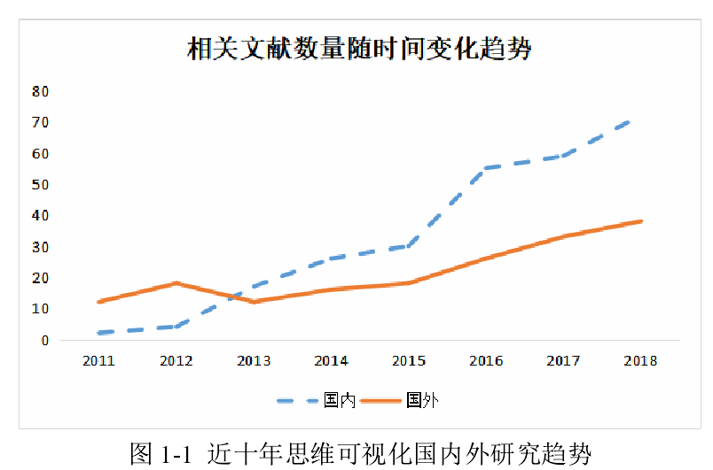
国内外研究现状
20 世纪 60 年代左右由英国人东尼·博赞提出，它是一种操作性以及实用性都非常好的思维工具。思维导图将左右脑的机能充分合理的运用，将不可视的思维形象的展现出来。
发现国内的研究是逐年呈现递增的趋势，可见在国内的研究是有一定的前景和空间的

Slide 9
在理科教学中实现思维可视化应用的研究比文科教学中的研究更突出一些。由此可以看出在化学教学中实现思维可视化是具有一定的研究价值的

Slide 10
对实现思维可视化应用图示的使用情况进行分析，发现在教学中图示使用情况单一，较多集中在单独研究思维导图、概念图等，而对于流程图、鱼骨图等其它图示在教学中的应用却很少，对于实现思维可视化的图示的综合运用的研究也很少；其次，对于相关图示在学科间的应用情况的数据分析，发现理科学科实现思维可视化的应用较为广泛，所以在化学学科内使用是可行的，通过对相关文献的内容进行整理，发现相关学科的研究较多是在教学模式（策略）维度，所以思维可视化在教学中实施的策略研究是符合大趋势的。基于以上三个方面对国内文献的逐级整理，寻找研究方向。依据实现思维可视化的图示将教学环节、化学学科知识间内在联系有序的呈现，帮助教师更好地实施教学，提高教学效率。因而提出思维可视化在高中化学教学中实施策略的研究
Notes:
通过对国内相关文献的逐级分布整理过程中，明确研究方向同时了解相关理论的研究。

Slide 11
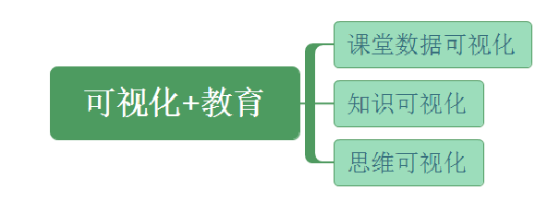
可视化在教育领域的应用
通过对相关文献的整理，将可视化在教育领域的应用可以概括为三类：课堂数据可视化、知识可视化以及思维可视化。将可视化技术与教育教学相结合，改变了传统的教育方式，将新的技术手段带进课堂教学中。通过可视化在教育领域的应用，提高教师的教学效率，使学生在课堂学习中提高学习兴趣。

Slide 12
思维可视化在教学中的应用
1)对于教师而言，应用现有教学环境所能提供的图示技术，在教学的各个环节应用图示或图示组合帮助学生有意义的梳理思维，将课堂知识内容所体现的教学思维有条理的呈现出来，使学生能够更清晰的明确所学习的知识之间的内在联系，启发思维，提高问题解决的能力。
2)对于学生而言，学生可以通过教师在教学过程中对知识内容实现思维可视化，对每节课的知识内部的联系能有较为清晰的认识，在长期的学习过程中，也能形成自我的思维习惯和思考方式。对于任何孤立的事物，能找到与其相关的事物间的联系，提高学习的效率，培养自我的问题解决的能力。

Slide 13
课题目的
借助不同形式的可视化图示建构化学模型，帮助学生学会阅读、提取化学信息，使学生能更加清晰的梳理知识间的内在联系，自主构建知识网络，掌握新的学习方法，养成勤思考勤动脑的好习惯，培养问题解决的能力。
通过合理、恰当的实现思维可视化的工具与化学教学相结合，使受教育者在面临抽象、复杂的问题时，能够运用图示将文字信息转化成图示信息，提高问题解决的能力。教育者通过在教学中实现思维可视化，以帮助受教育者能够更好地了解自我的思维方式，提高学习效率，使其能达到真正的“学会、会学”。

Slide 14
研究思路
1）主要通过阅读大量文献资料阐述论文的研究背景、研究的目的意义、国内外研究现状以及确定本文的研究思路与方法；（开题报告）
2）通过阅读文献和书籍总结思维可视化在教学中实施的相关概念以及理论基础；（论文-理论支撑）
3）通过问卷调查的方式了解学生在化学学习过程中实现思维可视化的认知及应用情况，了解教师在教学过程中实现思维可视化的认知及应用情况；（问卷分析-实践基础）
4）结合相关的理论与调查的分析结果，从教学工作中的准备、教学环节的设计、教学内容的应用三个方面提出思维可视化在化学教学中的实施策略，同时在教学环节的设计、教学内容的应用中结合具体的知识并借助思维可视化工具Xmind7.5 绘制并将其呈现出来；（课堂实践）
5）对本课题的研究成果进行总结，认真分析研究过程中的不足以及对不足之处进行积极的反思。（成果汇总）

Slide 15
任务清单
课题背景
开题报告
成果汇总
理论研究
论文呈现
问卷调查
报告分析
教学实施
课堂展示

Slide 16
问卷调查
学生问卷测量性别对实现思维可视化的认知情况，以及性别、成绩、对化学学习的兴趣在化学学科知识间实现思维可视化的应用情况；
教师问卷测量性别、教龄对实现思维可视化的认知情况，以及性别、教龄、所任教班级数量在教学环节中实现思维可视化的应用情况，为思维可视化在化学教学中的实施策略的提出提供方向。
两份调查问卷均有两部分构成：
第一部分为被调查者的基本信息；第二部分为问卷主体问题。
学生调查问卷的数据分析
教师调查问卷的数据分析

Slide 17
思维可视化在教学中的实施策略
1
新课
2
实验课
3
复习课
4
习题课
5
化学概念
6
化学原理
7
元素化合物

Slide 18
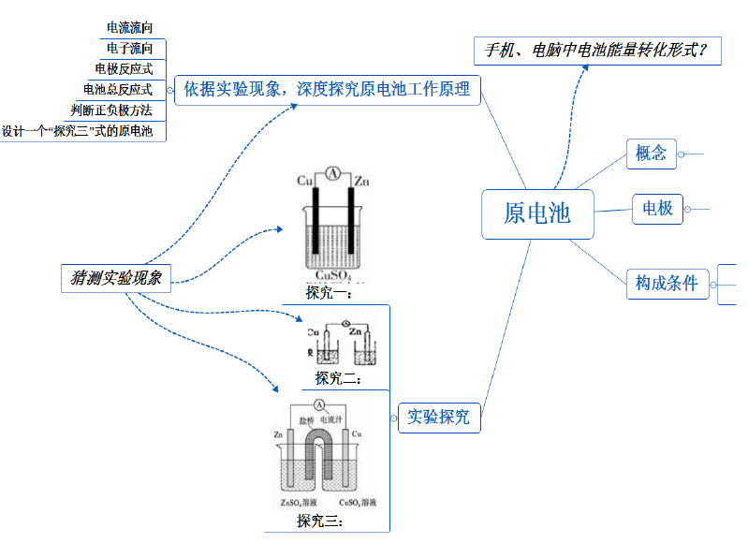
新课活动中实现思维可视化的设计
1
思维可视化新课导学在设计应用时，第一，教师要明确教学目标，将教学目标中的重、难点之处在新课导学中有所体现，要能够引起学生的注意。第二，教师要明确教学内容，利用学生原有知识启发新知识，为学生新知识的学习提供引导。第三，思维可视化新课导学的设计要能启发学生思维，培养学生良好的思维能力，使学生主动构建新旧知识间的内在联系。

Slide 19
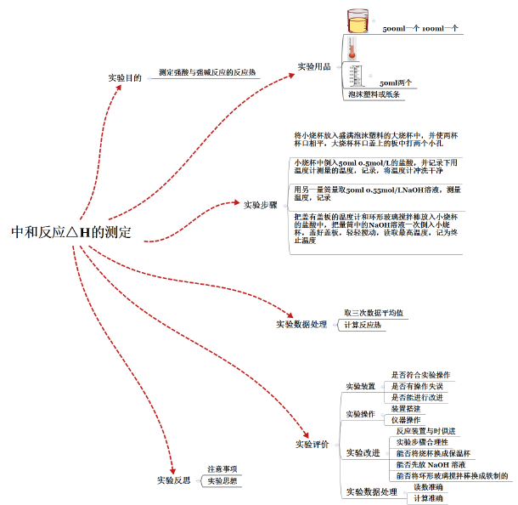
实验课活动中实现思维可视化的设计
2
教师在实验课准备活动、操作活动、评价活动、反思活动中都可以利用图示帮助学生的学习。化学实验是培养学生创新思维的有效方式。教师在实验教学中可以实现思维可视化将课前准备活动、操作活动、评价活动、反思活动呈现出来，有利于提高教学效率，同时促进学生有意义的学习。

Slide 20
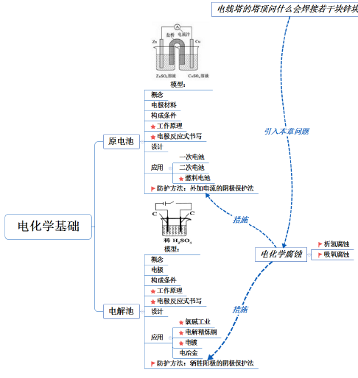
复习课总结中实现思维可视化的设计
3
利用思维可视化完成复习课总结的方式有利于学生一目了然复习的中心、主次重难点内容。能更好的在头脑中将所学内容进行整合，对培养学生思维能力具有很重要的帮助作用。

Slide 21
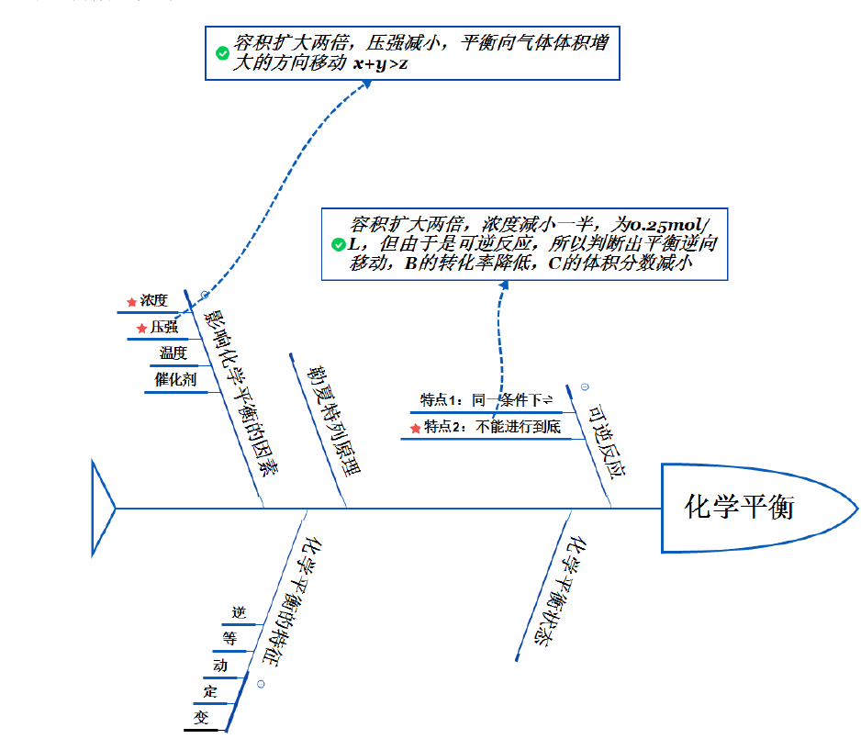
习题课讲解中实现思维可视化的设计
4
利用思维可视化帮助习题课讲解有时会使学生恍然大悟，明白解题过程的来龙去脉。教师在习题课中实现思维的可视化，学生利用原有的知识结构结合教师讲解过程，弥补自己思维中的漏洞，符合建构主义学习理论。学生在学习过程中，也更易完成与归纳习题，促进学生进行有意义的学习活动。

Slide 22
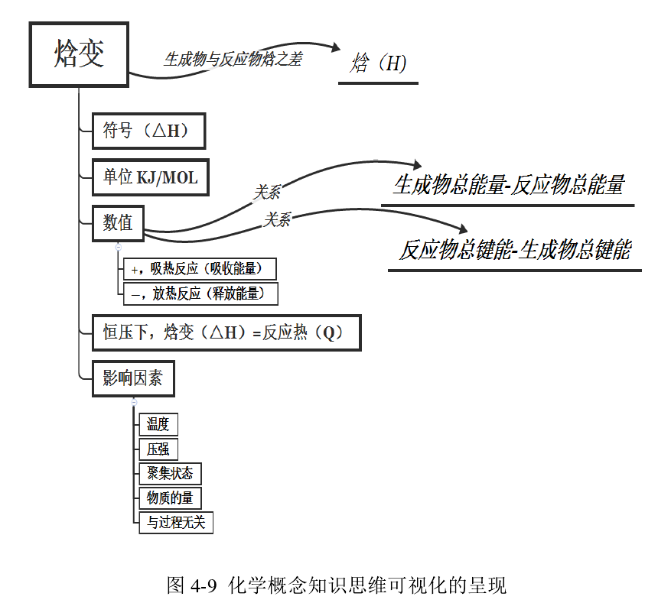
化学概念知识中实现思维可视化的应用
5
利用思维可视化帮助学生快速并高效地掌握化学概念知识，在头脑中梳理概念间的相互关系并呈现出来。使教师能在教学中实时了解学生概念知识的掌握以及深度情况，及时进行指导与纠正。教师可以利用概念图真正的帮助学生解决以上在化学概念知识学习时存在的问题。通过概念图表征化学概念知识间形成的思维方法，逐渐培养学生的思维能力。最重要的是要通过教师的逐渐引导，使学生自己主动构建化学概念知识的内在关系，教学效果才更理想。

Slide 23
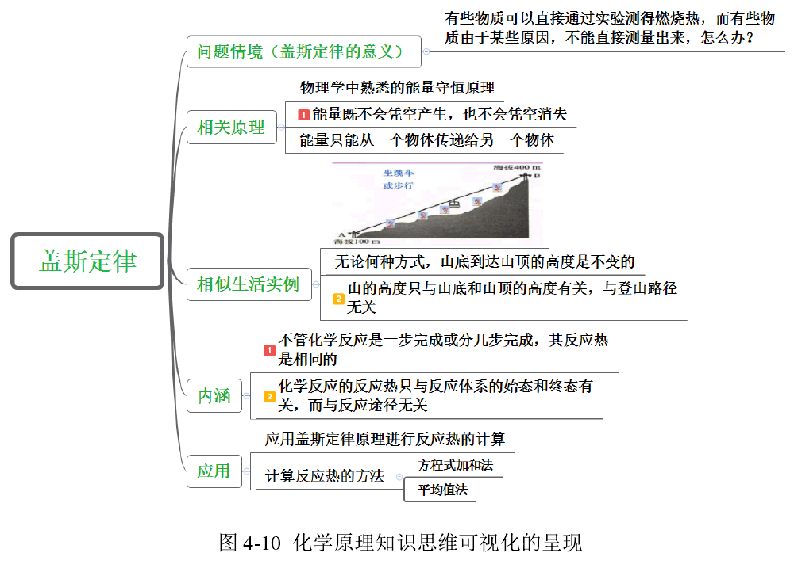
化学原理知识中实现思维可视化的应用
6
明确学生对于化学原理性知识出现困难的原因在于难以将抽象的理论具体化。思维可视化能很好的帮助学生的理解，简化思维方式。在教学过程中要给学生足够的思考空间，使学生能主动建构知识间内在的思维网，明确化学原理知识的来龙去脉。教师需要将化学原理知识间内在的联系完整、有层次、有逻辑的呈现出来。

Slide 24
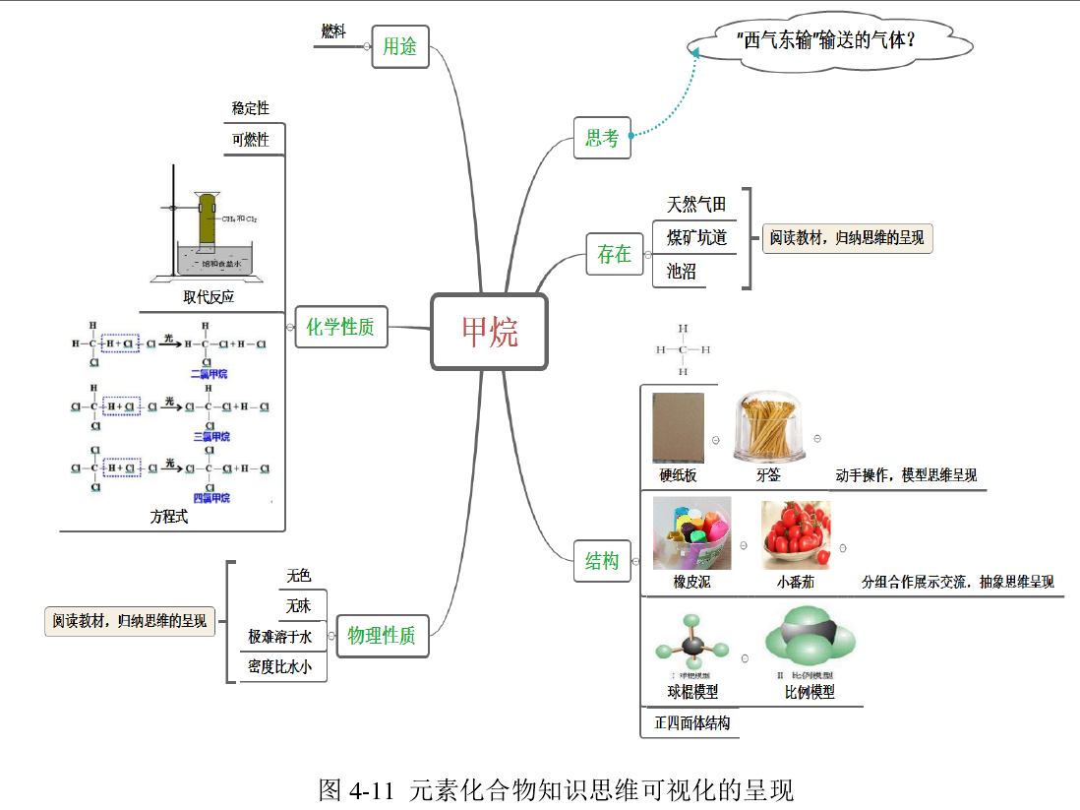
元素化合物知识中实现思维可视化的应用
7
教师在教学中帮助学生促进知识的顺向迁移，使孤立的元素化合物知识间建立联系，形成良好的认知结构，促进知识思维的发散与聚合。在教学中可以利用相应的图示建构知识网络，将知识间内在关系有条理、逻辑的呈现出来，在教学中借助图示辅助教学，将元素化合物知识完整的呈现给学生，使学生在教学中能在教师的引导下完善思维方式。

Slide 25
课题组成员

Slide 26
任务分解安排
1、研究背景、意义等（已完成）
2、理论研究完成论文至少1篇（尹慧）
3、问卷调查设计（彭曙光）、实施（黄瑶）及问卷数据分析形成报告（郑万毅、冷昭灿）
4、教学环节中实现思维可视化的设计策略
（新课（周永超）、实验课（伍定萍）、复习课（唐丹）、习题课（王超）
5、教学内容中实现思维可视化的应用策略
（化学概念（胡芳碧）、化学原理（朱先友）、元素化合物知识（马春惠）
6、资料收集（课堂实录、PPT、教案、教学反思）（尹慧、彭曙光）
7、成果汇总（尹慧）

Slide 27
谢谢倾听
敬请批评指正

